Slide 1
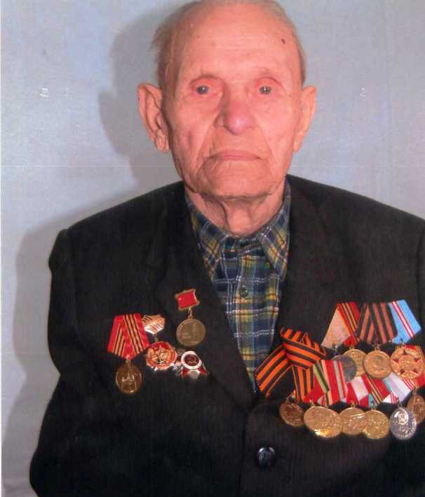
ЭТИ ДОРОГИ НЕЛЬЗЯ ПОЗАБЫТЬ…
Защитник Родины
Глотов Иван Дмитриевич
Цых Мария Александровна, 6 А
МАОУ Гимназия №13 Академ
Руководитель Данилюк О.В.

Slide 2
Введение:
Актуальность работы: Приближается 9 мая - день Победы в Великой Отечественной войне 1941-1945 годов. Для участия в акциях «Бессмертный полк» и «Окна Победы» нужна листовка о прадедушке. Для этого необходимо найти информацию о моем прадеде Глотове Иване Дмитриевиче.
Гипотеза: Мой прадед внес большой вклад в дело защиты нашей Родины.
Цель: Устранение белых пятен в военной истории нашей семьи и составление листовки о прадедушке.
Основные задачи:
1. Провести опрос родственников;
2. Проанализировать данные семейного архива;
3. Найти информацию в архиве Министерства обороны РФ на сайте «Память народа» и сравнить с данными семейного архива.
Объект исследования: вклад моего прадеда в Победу нашего народа в Великой Отечественной войне.

Slide 3
Методы: поисковый, анализ, метод опроса, описание, синтез.
Продукт: листовка о прадеде.
Новизна исследования заключается в использовании данных семейного архива
Практическая значимость: работа состоит в том, что материал можно использовать на уроках истории, краеведения, разместить в школьном музее. Работа состоит из введения 2 глав и заключения.
Разработанность исследуемой работы: до сих пор многие семьи мало знают о судьбе своих предков в годы Великой Отечественной войны, остается много белых пятен. Наша задача узнать больше о военной судьбе нашего прадеда.

Slide 4
1.1. Военная жизнь Глотова И.Д.
Я провела беседу с моей бабушкой, Глотовой Еленой Александровной, которая, является родной внучкой Глотова И.Д. Из ее рассказа я узнала следующею информацию о моем прадеде.
Глотов Иван Дмитриевич родился 28 февраля 1914 года в г.Шарыпово, Красноярского края. Окончил 8 классов школы. После школы закончил курсы шоферов и стал работать водителем на грузовой машине. В 1932 году его призвали служить в армию. По окончанию службы он вернулся домой и продолжил свою трудовую деятельность шофером. Вскоре он женился и переехал с женой в г.Ужур Красноярского края. В 1935 году у них в семье родился сын Александр.
Когда началась Великая Отечественная война, прадеда Глотова И.Д. призвали на фронт. Начал службу красноармейцем в должности шофера в 92 киевской тяжелой гаубичной артиллерийской бригады разрушения, 17 Киевской Житомирской Артдивизии прорыва РГК.
О своей службе на фронте , прадед рассказывал, что всю войну находился в передовых частях. На своей машине возил боеприпасы и горючесмазочные материалы из тыловых подразделений на передовую.

Slide 5
Дороги были сложные, постоянно подвергались сильному артиллерийскому и минометному обстрелу. Но прадедушка никогда не допускал вынужденных остановок и все грузы доставлял вовремя и в срок.
За проявленную храбрость и мужество прадед был награжден медалью «За боевые заслуги».
Прадед непосредственно принимал участие в битве на Орловско - Курской дуге, форсировал Днепр. Участвовал практически во всех последующих наступлениях Красной Армии.
Прадед рассказывал, что в 1944 году он на легковой машине возил командира артиллерийской бригады. Однажды они возвращались на передовую из штаба дивизии, и по дороге их передвижение заметил немецкий самолет. Немецкий летчик понимал, что в движущийся машине может находится командир высокого ранга и начал атаку. Так как прадед был опытным водителем , он умело уклонялся от вражеских атак самолета используя перелески, где летчик не мог видеть машину.
Дуэль продолжалась около одного часа, самолет 5 раз пытался атаковать автомобиль, но все попытки оказались безуспешными. Истратив все горючее, самолет улетел.

Slide 6
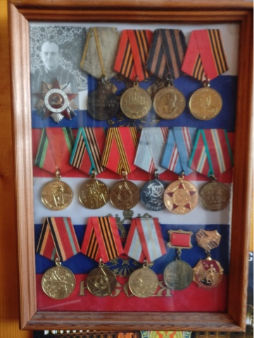
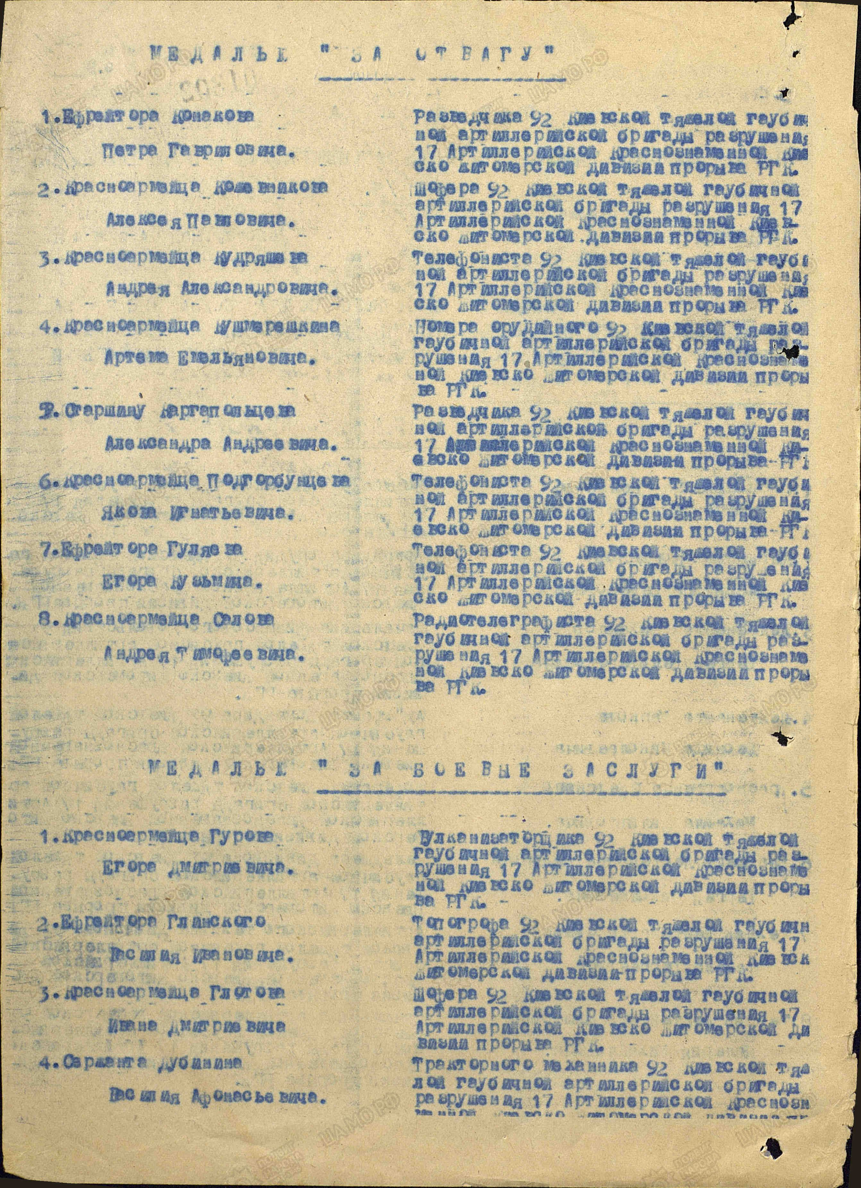
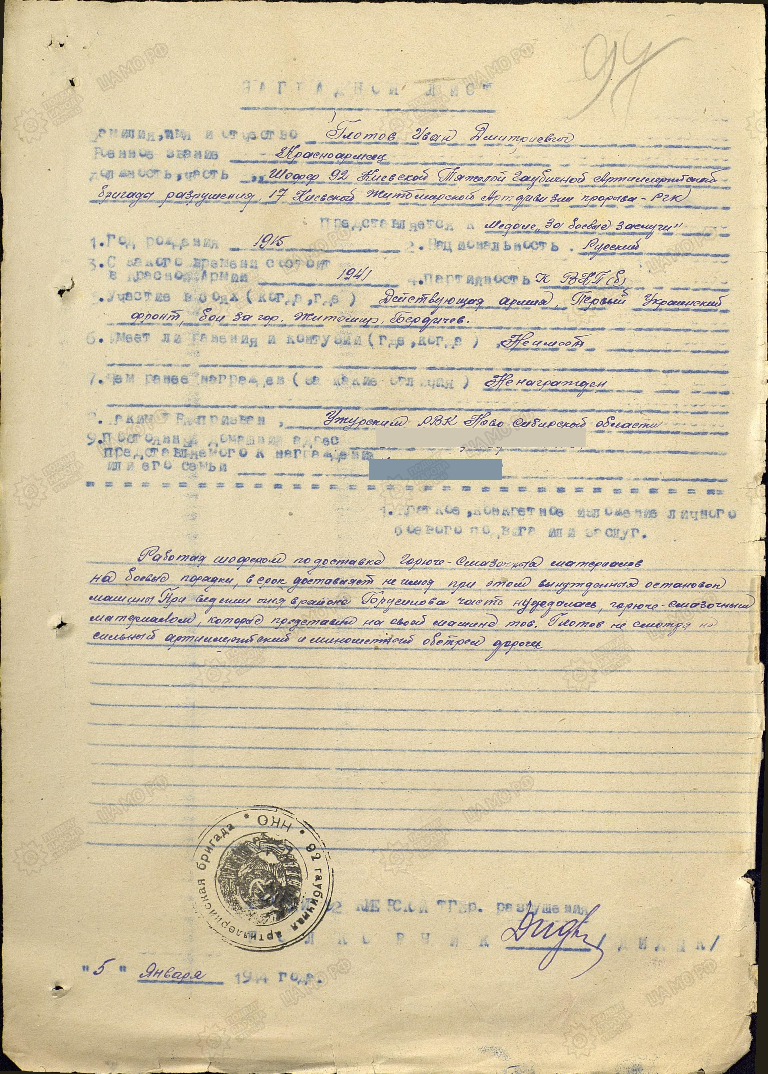
В 1945 году прадед участвовал в штурме Берлина, где и закончил войну. В этом же году он был награжден медалью за взятие Берлина и медалью за победу над Германией. Также Глотов И.Д. был награжден медалями за отвагу, самоотверженность и личное мужество проявленное в боевых действиях при защите Отечества был награжден Медалью Жукова.

Slide 7
Глава 2. Послевоенная жизнь. Глотова И.Д.
После окончания войны, Иван Дмитриевич продолжил работать шофёром в автобазе г.Ужура.
На грузовой машине возил различные грузы по всему Ужурскому району, так как в Ужурском районе активно развивалось сельское хозяйство, и прадед участвовал в уборке урожая. Он перевозил пшеницу с полей на элеваторы и зернохранилища. В 1965 году Иван Дмитриевич перешел на работу водителя скорой помощи центральной больницы г.Ужура.
Больница обслуживала население всего Ужурского района и прадеду часто приходилось выезжать в отдаленные деревни и поселки для оказания помощи больным людям.
В 1995 году в период празднования пятидесятилетия Великой Отечественной войны прадед за мужество и отвагу проявленную в боях за Родину в Великую отечественную войну был награжден орденом Отечественной войны.
Скончался прадед в апреле 2012 г, прожив 98 лет.

Slide 8
Заключение
Для достижения цели я выполнила такие задачи, как:
1. Опрос родственников;
2. Поиск информации о прадеде на сайтах «Память народа» и «Подвиг народа».
3. Анализ семейного архива.
В 2022 году во время летних каникул я с родителями была на экскурсии в г. Москва и посетила «Музейно-Храмовый Комплекс вооруженных сил РФ». (Экспозиция музея - подробная история каждого дня Великой Отечественной войны в 35 галереях и 32 залах, 26 из которых иммерсивные с эффектом погружения. Протяженность музея – 1418 шагов. Именно столько дней и ночей длилась Великая Отечественная война. В базе данных героев информация о более чем 34 млн. участниках войны. В музее свыше 8 тыс. экспонатов. Около 15 000 гильз с землей с мест захоронения воинов из 44 стран мира размещены на постаментах вдоль здания музея. )
Вывод: Нужно гордиться своими предками, которые ценой своей жизни добыли для нас победу. Благодаря их мужеству мы сегодня живем и радуемся жизни.

Slide 9
Список литературы
1. Интерьвью с Глотовой Еленой Александровной.
2. Глотов Иван Дмитриевич : Память народа (pamyat-naroda.ru)

